Slide 1
SOCIÁLNÍ SKUPINA
Mgr. Zuzana Kročáková

Slide 2
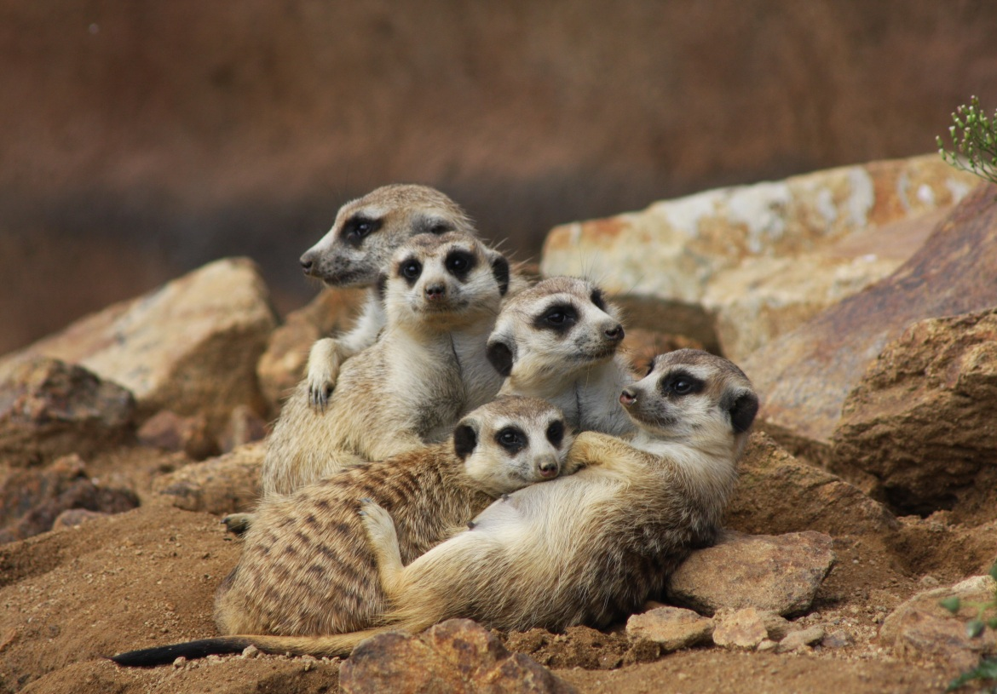
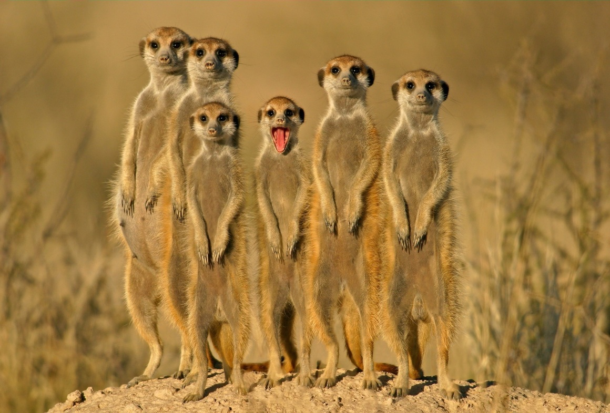
CO TO JE A NENÍ?

Slide 3
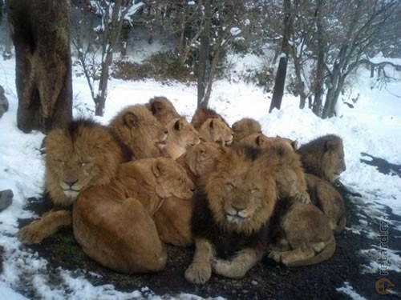
PROČ NÁS ZAJÍMÁ?

Slide 4
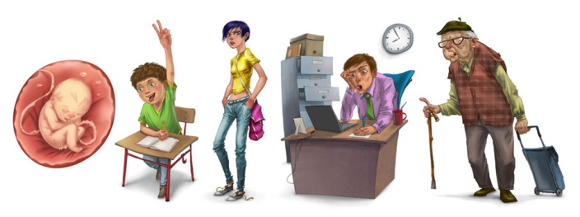
JAK SE PROMĚŇUJE referenční?

Slide 5
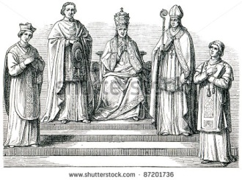
HIERARCHIE

Slide 6
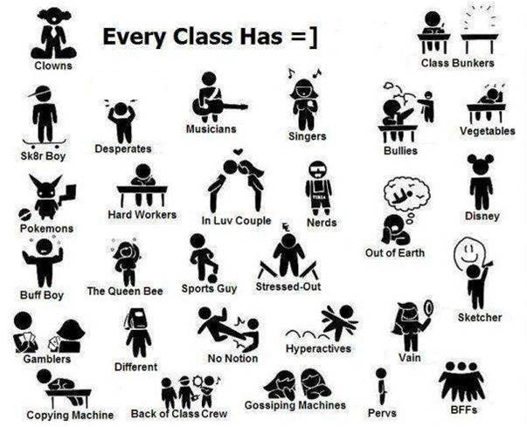
ROLE

Slide 7
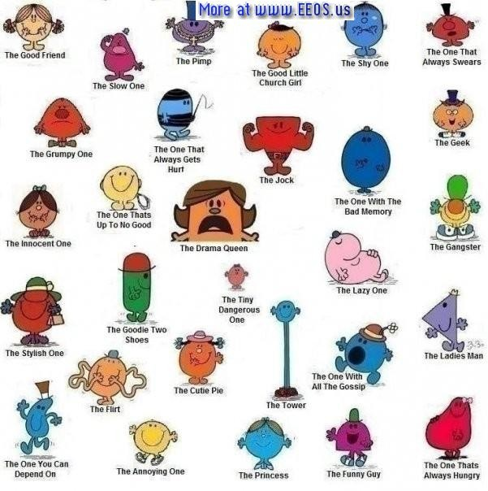
NEBO...

Slide 8

PERFEKTNÍ TÝM

Slide 9
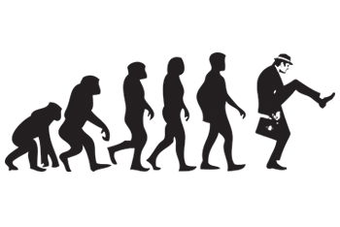
JAK SE VYVINE?

Slide 10
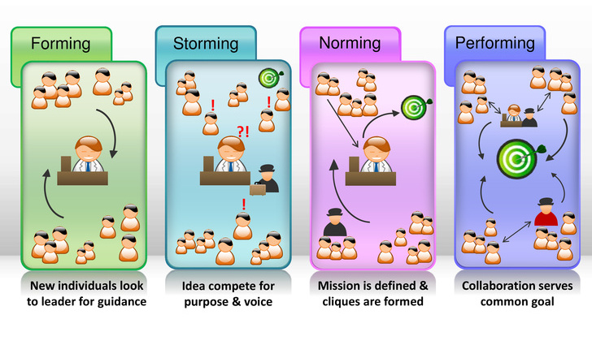
DYNAMIKA VÝVOJE (TUCKMANŮV MODEL)

Slide 11
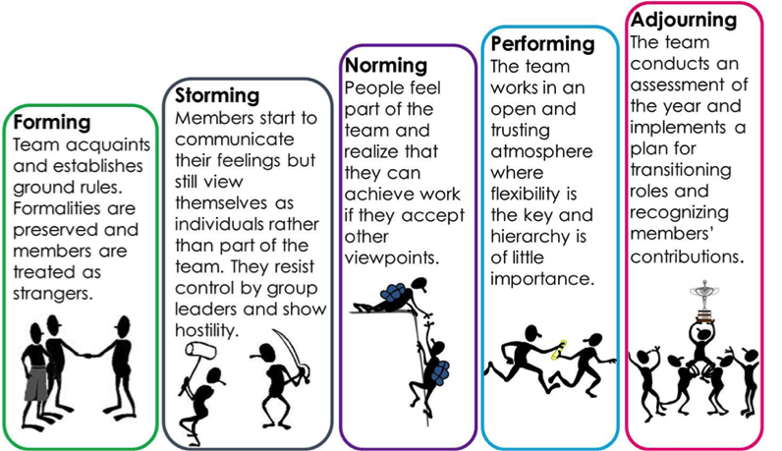
DYNAMIKA VÝVOJE

Slide 12
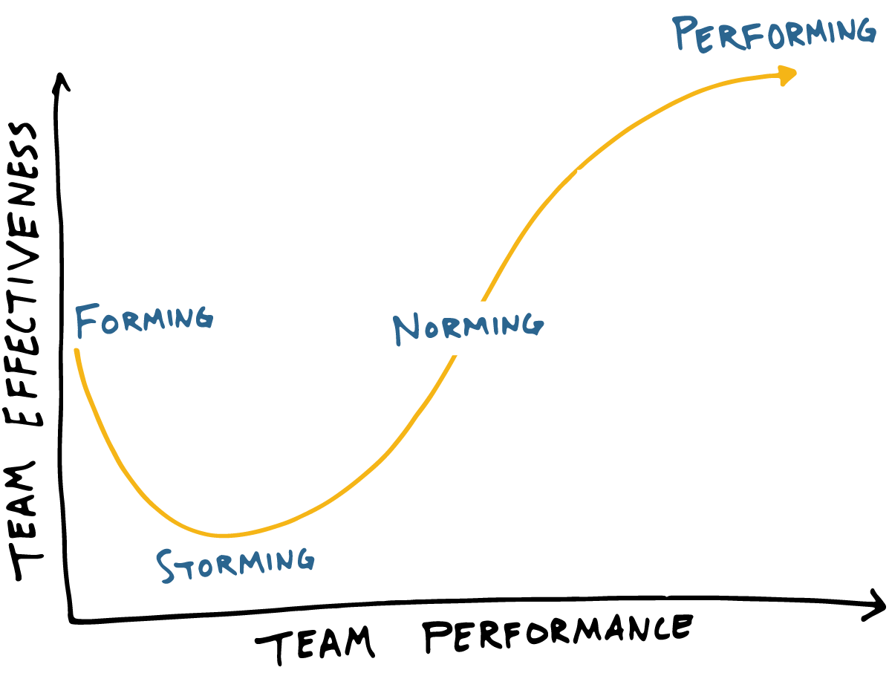
DYNAMIKA VÝVOJE

